Slide 1
МАТЕМАТИКА 3 КЛАСС «Единицы площади»
Лынова М. А., Тихонова Н. Н.
МБОУ школа №84 г. Воронеж

Slide 2
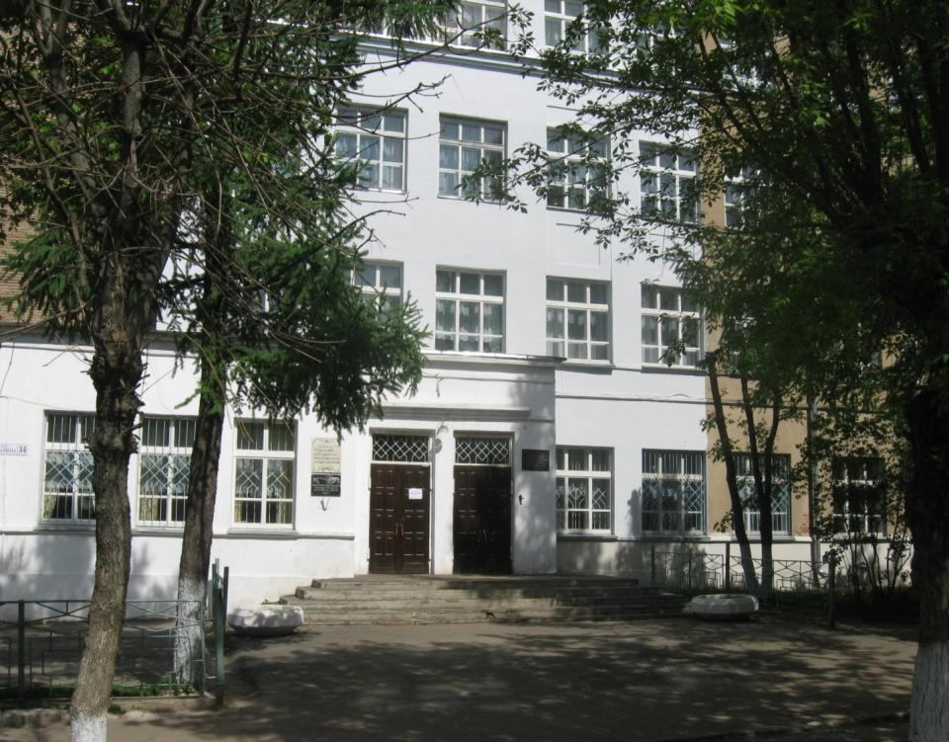

Slide 3
ДЕВИЗ
Все за одного.
А один за всех,
Тогда и в деле будет успех.

Slide 4
Квадратный сантиметр, квадратный дециметр.
S = 1дм²
S = 1см²
1дм²=100см²

Slide 5
Квадратный метр
а=1 м
S= а х а
S=1 x 1 = 1 м
²

Slide 6
Единицы площади
Квадратный сантиметр, квадратный дециметр, квадратный метр.

Slide 7
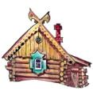
В тридевятом царстве, в тридесятом государстве жил-был царь…Построил царь себе терем:
S=100 м²
Рядом пристроил 3 избы:
S1=20 м² , S2 – на 10 м² больше, чем 1 избы, S3 – на 8 м² меньше, чем площади 1 и 2 изб вместе.
Что больше: площадь терема или площадь всех трёх изб?

Slide 8
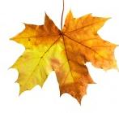
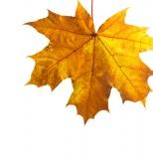
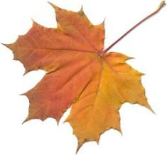
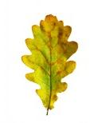
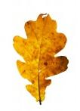

Slide 9
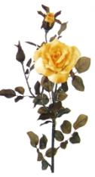
Велел царь сделать клумбу перед окнами.
Получилась клумба прямоугольной формы.
Вычисли её площадь, если длина равна 3м,
а ширина 2м .
S=?
м²
И велел посадить розовые кусты.
Сколько понадобилось кустов роз, если на 1 м² растёт 3 куста?

Slide 10
И велел царь вырыть пруд, чтобы плавали в нём рыбы заморские да лебеди белые. Да только получился пруд у них квадратной формы.
Какие варианты площади возможны для данного пруда:
S=12м²; 36м²; 24м²; 81м².
КРАСОТА!!!

Slide 11
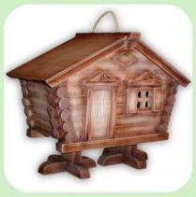
Вздумалось царю измерить площадь всего, что есть в его царстве. Поручил он это важное дело Вовке. Да только Вовка всё перепутал.
Какие единицы площади подходят для данных предметов?
S=?
9 (м²,дм²,см²,мм²)
6 (м²,дм²,см²,мм²)

Slide 12
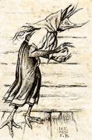
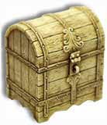
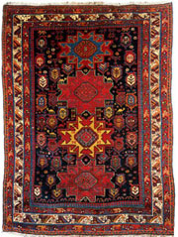
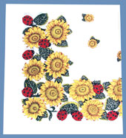
БОЛОТО
80 (м²,дм²,см²,мм²)
100 (м²,дм²,см²,мм²)
S=?
Скатерть-самобранка
70 (м²,дм²,см²,мм²)
90 (м²,дм²,см²,мм²)

Slide 13
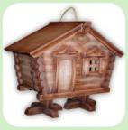
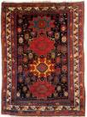
Хорошо, что Кикимора всё про всё знала!
БОЛОТО
9 м ²
60 дм²
80 дм ²
100 м²
70 дм²
90 дм ²

Slide 14
Постройте геометрические фигуры, используя свои руки и руки соседа.

Slide 15
1м=10дм
1м²=10дм х 10дм=100дм²
Запомни!!!
1м²
1дм²
<
1см²
<

